Slide 1

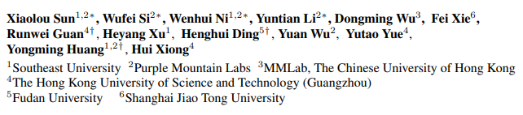
Presentation
AUTOFLY: VISION-LANGUAGE-ACTION MODEL FOR UAV AUTONOMOUS NAVIGATION IN THE WILD
(ICLR’26)
汇报人：陈卢楷 日期：2026-04-23

Slide 2
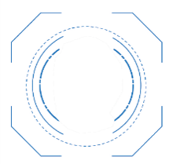
Presentation
0
Contents
Task Background & Modeling
Vision‑Language Navigation: Task Overview
Task Taxonomy & Focus Setting
Paper Analysis
Motivation
Method
Experiments
Conclusion
Discussion & Takeaways

Slide 3
Presentation
1
Vision-Language Navigation: Task Overview
VLN tasks can be categorized based on task objectives
Task objectives reflect how language is used in navigation
Model architectures and training settings are treated as orthogonal factors (Gu et al., ACL 2022)
任务类别 | 语言的角色 | 数据格式示例
Object Goal Navigation(ObjectNav) | 物体类别标签 | Input: "Find a chair." Goal: 找到指定类别的物体并接近它。
Vision-Language Navigation in Continuous Environments(VLN-CE) | 路径指令 | Input: "Walk forward and go through the kitchen. Turn left into the hallway. Go past the bathroom on your right. The bedroom is at the end of the hallway on your left." Goal: 严格遵循路径描述到达目的地。
Remote Embodied Visual Referring Expression in Real Indoor Environments(REVERIE) | 指向性表达理解 | Input: "Navigate to the living room and find the wooden dining table near the window." Goal: 导航到目标区域并识别出指定的物体。
Collaboration Visual Dialogue Navigation(CVDN) | 视觉对话导航 | Input: Navigator: "I need to find the kitchen. Which way should I go?" Oracle: "Head through the doorway and continue straight. The kitchen is on your left side." Navigator: "I see a hallway. Should I turn left?" Oracle: "No, continue forward. The kitchen entrance will be on your left after you pass the dining area." Goal: 通过对话交互逐步导航到目标位置。

Slide 4
Presentation
1
Vision-Language Navigation: Task Overview
地面机器人VLN数据集
R2R (Room-to-Room)- ICCV’18 | 首个 VLN 基准 Matterport3D 真实室内环境 离散图结构动作空间
TouchDown – CVPR’19 | 首个户外街景数据集 包含超长路径（314m）与详尽长指令（90词）
RxR-EMNLP’20 | 首个多语言大规模数据集 引入细粒度时空对齐
REVERIE – CVPR’20 | 侧重远程目标定位 融合导航任务与指代表达理解
CVDN – CVPR’20 | 协作对话导航 支持智能体通过 Oracle 问答交互获取增量信息
VLN-CE- ECCV’20 | 连续环境突破 摆脱离散图限制，支持连续动作空间仿真
空中无人机VLN数据集
AerialVLN – ICCV’23 | 首个无人机 (UAV) 基准 基于 AirSim 构建近真实跨楼层环境
OpenUAV – ICLR’25 | 强调逼真飞行控制 提出 UAV-Need-Help 辅助引导搜索机制
CityNav – ICLR’25 | 城市级大规模数据集 覆盖 4.65km² 结合 3D 点云与语义地图增强
OpenFly – ICLR’26 | 聚焦自主行为建模 从指令跟随转向自主导航 支持 Sim-to-Real 迁移
AutoFly – ICLR’26 | 端到端 VLA 模型 融合伪深度编码器实现 RGB 图像深度感知
DoF⬆️
运动约束⬇️避障需求⬆️
视角差异 ❌场景差异 ❌

Slide 5
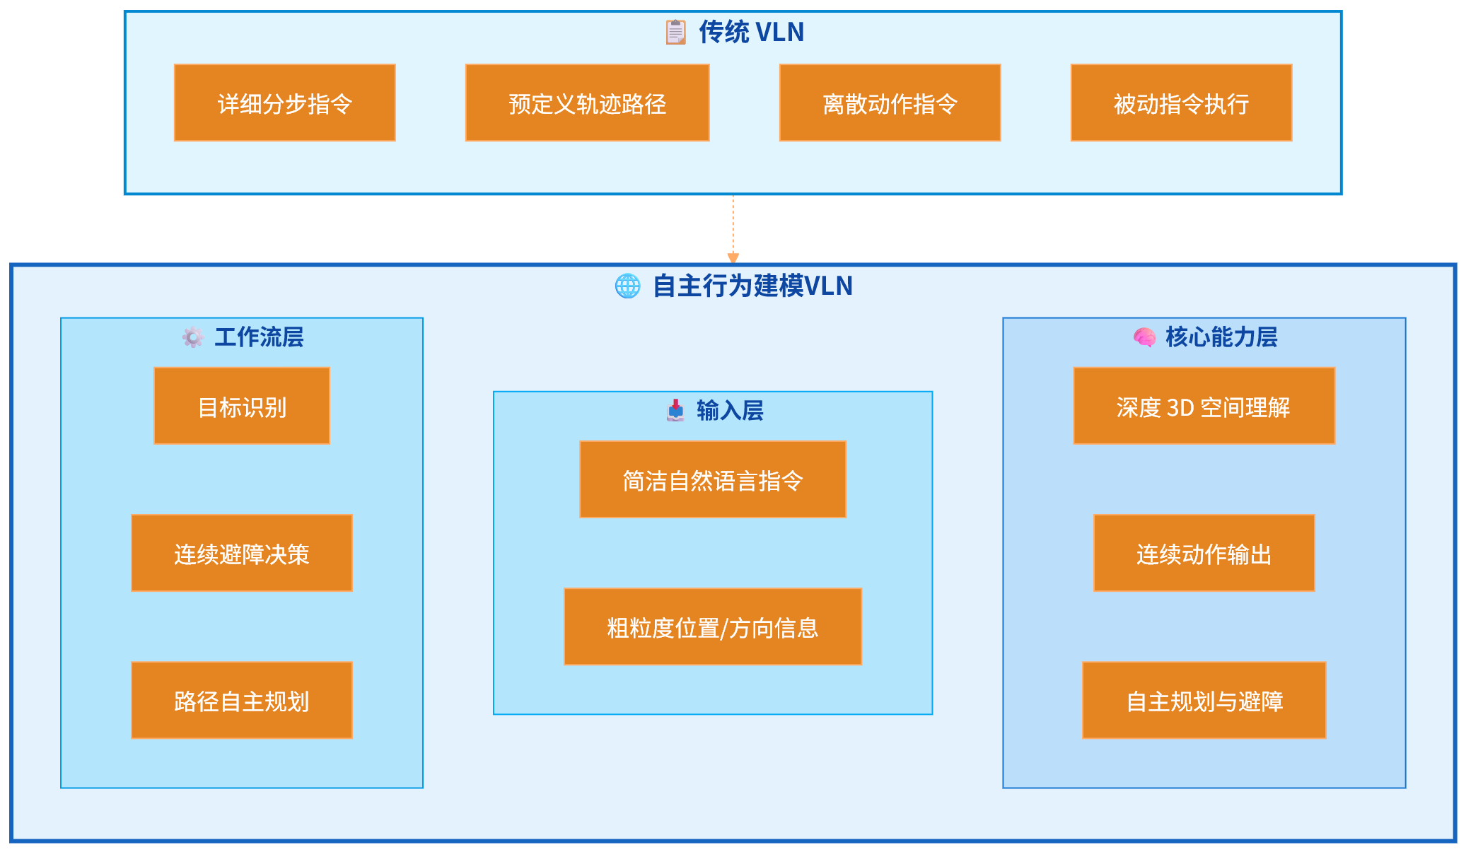
Presentation
1
Vision-Language Navigation: Task Overview
DoF⬆️
运动约束⬇️避障需求⬆️
视角差异 ❌场景差异❌

Slide 6
Presentation
1
Task Taxonomy & Focus Setting
目前最新的路线：
数据集构建
轨迹收集方式
1k真实世界数据
RL训练agent生成数据
室内实验室场景
户外校园森林场景
＋专家轨迹
传统动态规划、避障、目标识别
AutoFly
+10k模拟数据
弥合sim2real差距
非点对点的连续行为
🔑 聚焦如何实时做出最优的导航决策
🧑 作为底层动作生成器
❌ 缺少预测未来的能力
新增评估指标
数据平衡机制
传统导航成功率SR
避障规避阶段
目标寻找阶段
🧑 人类: 理解当下 + 反事实想象未来场景 → 主动规划
🤖 VLA模型: 仅理解当下 → 被动反应式规划
碰撞率CR
路径效率PER
分段重采样
全面评估
解决长时程不平衡问题

Slide 7
Presentation
1
Task Taxonomy & Focus Setting
目前最新的路线：
数据集构建
空中世界模型
AeralVLN + OpenFly + OpenUAV + 生成数据
4DoF动作
投影未来帧
噪声
20k+ 原始轨迹
40+ 城市场景(UE)
CDiT backbone
VAE 解码器
ANWM
四向视图 +切分(数据增强)
350k 轨迹段(训练集)
2.2k 轨迹段(测试集)
1.1k 2D + 1.1k 3D
长程3D视觉预测(100m+)
🔑 如何在全局层面规划好的路径
🧑 作为高层轨迹规划器
❌ 缺少预测未来的能力
想象式导航规划
未来帧投影机制
传统路径规划器采样候选轨迹
RGB-D历史帧
🧑 人类: 理解当下 + 反事实想象未来场景 → 主动规划
🤖 世界模型: 未来预测 → 主动前瞻式规划
反投影3D点云
视角变换＋重投影
ANWM自回归生成终点帧
遍历所有候选轨迹
LPIPS相似度排序
多帧最小深度融合
选取最优轨迹
粗粒度的未来帧先验

Slide 8
Presentation
AUTOFLY: VISION-LANGUAGE-ACTION MODEL FOR UAV AUTONOMOUS NAVIGATION IN THE WILD
(ICLR’26)

Slide 9
Presentation
1
Motivation
Motivation
现有 UAV VLN 系统依赖逐步骤的详细指令，而真实场景中操作员只能给出粗粒度的自然语言目标；
所有现有数据集均无真实轨迹，且过度依赖指令跟随而非自主决策，导致严重的 sim-to-real 鸿沟
Idea
设计一个端到端的VLA模型，以伪深度编码器弥补空间感知缺陷
配套构建了一个包含 1K 真实轨迹、经分层重平衡的自主导航数据集

Slide 10
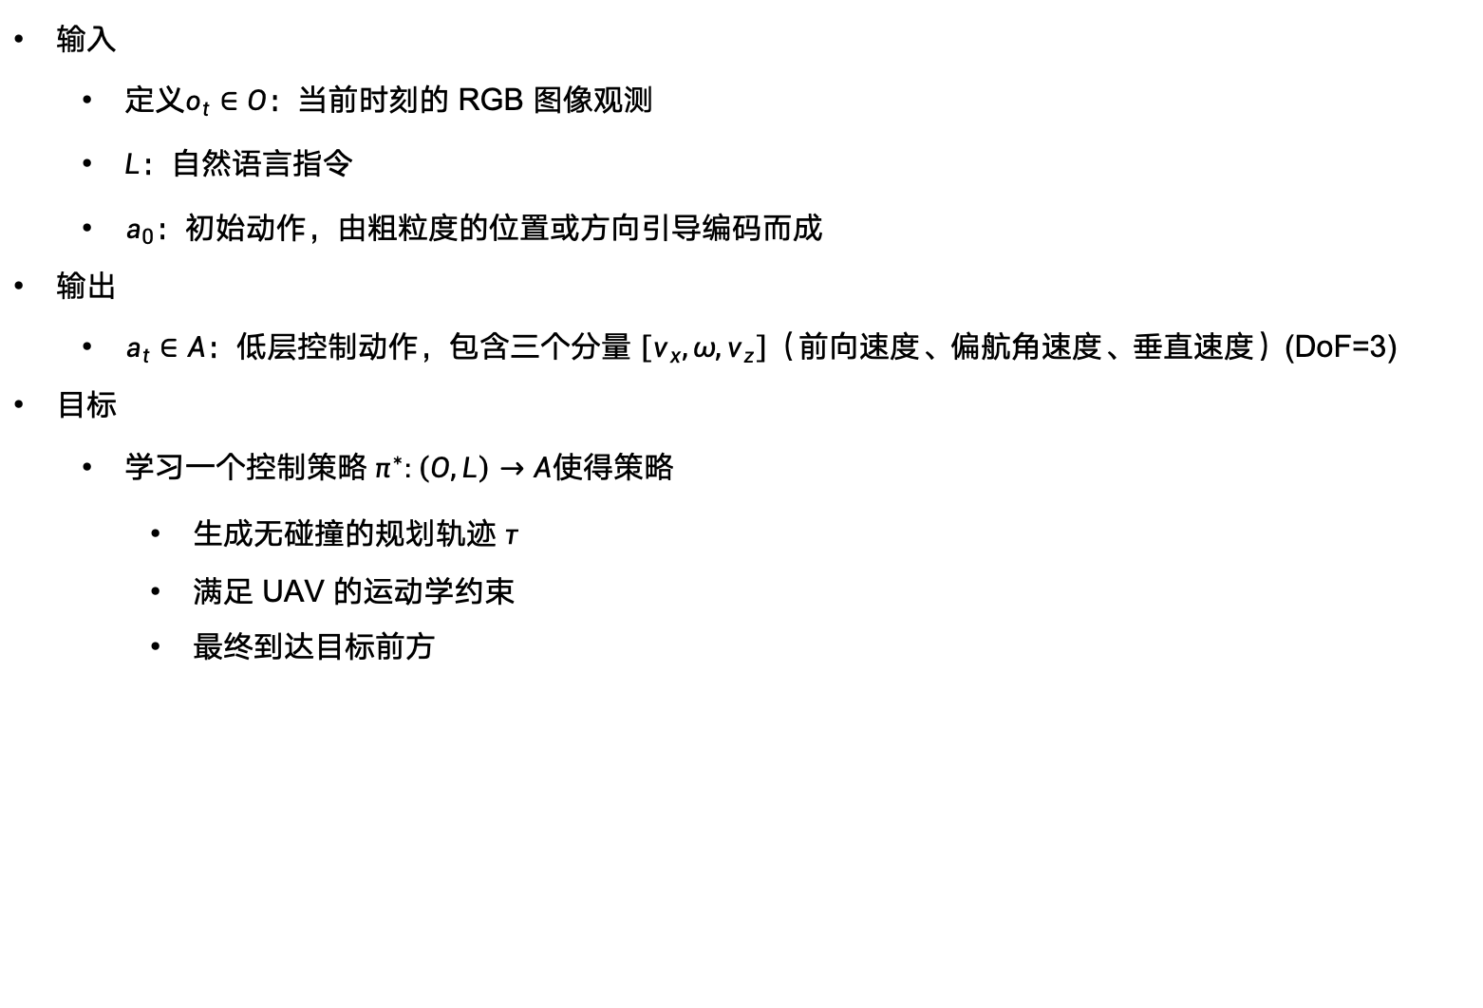
Presentation
1
Method
自主导航任务的定义
输入
定义$o_{t}∈O$：当前时刻的 RGB 图像观测
$L$：自然语言指令
$a_{0}：$初始动作，由粗粒度的位置或方向引导编码而成
输出
$a_{t}∈A$：低层控制动作，包含三个分量 $\left[v_{x},ω,v_{z}\right]$（前向速度、偏航角速度、垂直速度）(DoF=3)
目标
学习$一个控制策略{ π}^{∗}:\left(O,L\right)→A$使得策略
生成无碰撞的规划轨迹 $τ$
满足 UAV 的运动学约束
最终到达目标前方

Slide 11
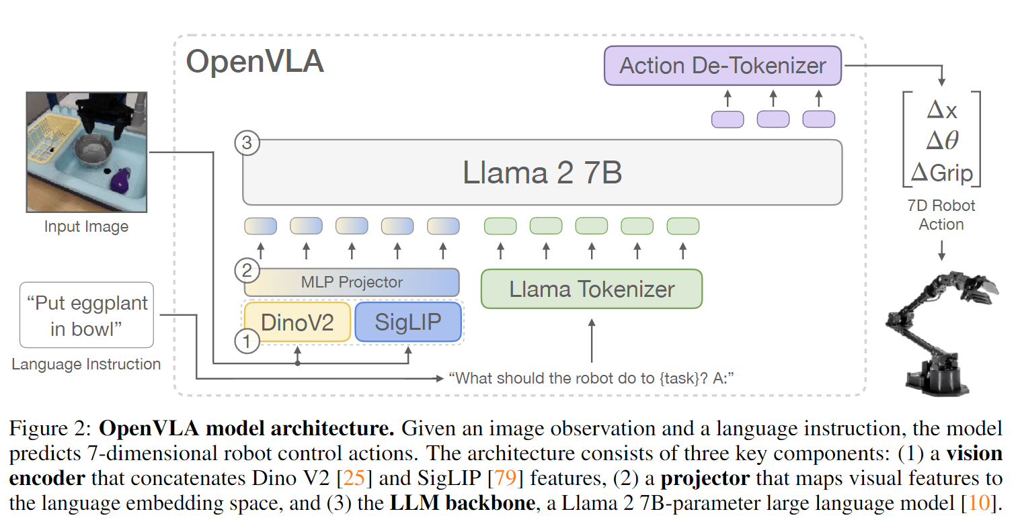
Presentation
1
Method
OpenVLA(CoRL’2024)：
整体思路：
将图像和文本分别编码，预测模型输出的Action Token 与 训练集中的Action Token的损失
输入：
自然语言指令
当前帧图像
输出：
机械臂末端控制向量

Slide 12
Presentation
1
Method
原文解释：PrismaticVLMs，该主干的核心思想是
不同类型的视觉表示在不同的归纳偏置下进行训练，
可以提升广泛应用场景中的性能。（误差相互抵消）
OpenVLA(CoRL’2024)：
输入图像处理：
输入图像的处理方式：经特征提取主干（PrismaticVLMs）提取特征。
输入图像→SigLIP提取高级语义信息
输入图像→Dinov2提取低级空间信息
拼接特征→MLP进行特征融合
输入自然语言处理：
填充到prompt中
用预训练好的分词器得到token

Slide 13
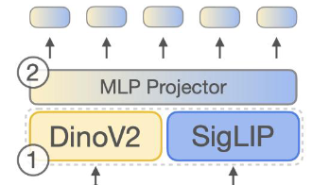
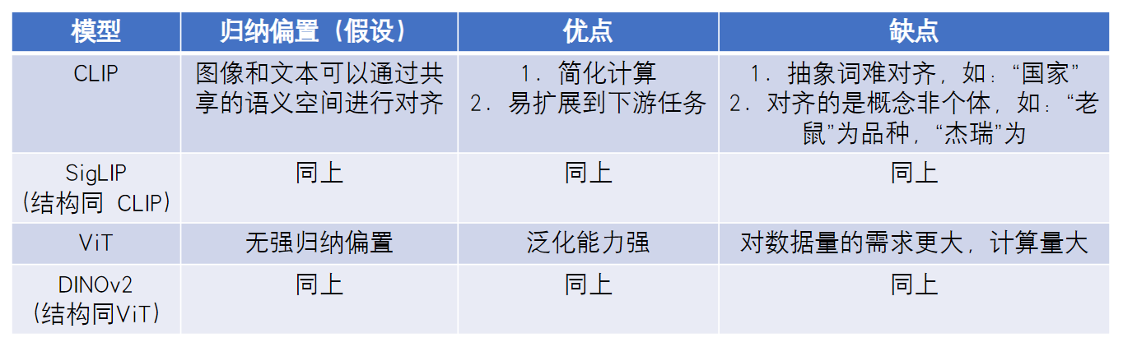
Presentation
1
Method
SigLIP(ICCV’2023)：
主要贡献：
文本-图像对齐型的视觉编码器
将传统CLIP对比学习转化为逐对二分类问题，每一个图文对都独立地用 sigmoid 计算匹配的概率,而不再依赖全局 softmax 归一化。
DINOv2(ICCV’2023)：
主要贡献：
Patch级自监督型视觉编码器
DINO(自蒸馏)​： 不用对比损失,不用负样本,通过同一个网络的 teacher-student 自蒸馏结构来学习稳定的视觉表示
iBOT(掩码图像建模)​： 让自监督视觉模型不仅学到全局语义,还学到高质量的 patch-level 表征

Slide 14
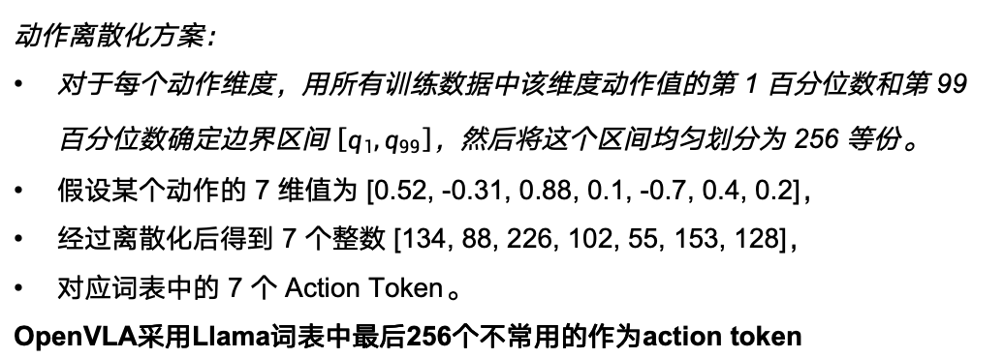
Presentation
动作离散化方案：
对于每个动作维度，用所有训练数据中该维度动作值的第 1 百分位数和第 99 百分位数确定边界区间 $\left[q_{1},q_{99}\right]$，然后将这个区间均匀划分为 256 等份。
假设某个动作的 7 维值为 [0.52, -0.31, 0.88, 0.1, -0.7, 0.4, 0.2]，
经过离散化后得到 7 个整数 [134, 88, 226, 102, 55, 153, 128]，
对应词表中的 7 个 Action Token。
OpenVLA采用Llama词表中最后256个不常用的作为action token
Action
1
Method
Action Token
OpenVLA(CoRL’2024)：
Action输出：
得到N个离散，数值在0~255的整数 (N=7)
采用单步预测的方式，仅输出当前时刻下的动作(7 action tokens)
微调流程：
根据动作空间定义动作离散化方案
设置需要的特殊标记token和分词器
构建微调数据集
加载预训练权重按照next token prediction的方式进行微调训练
逐个计算action token的交叉熵损失
可自行定义含义

Slide 15
Presentation
输入图像 + 语言指令 → 预测第 1 个 Action Token（对应关节 1 的动作）
输入图像 + 语言指令 + Token1 → 预测第 2 个 Action Token（对应关节 2 的动作）
输入图像 + 语言指令 + Token1 + Token2 → 预测第 3 个 Action Token
直到输出全部 7 个 Token
1
Method
OpenVLA(CoRL’2024)：
Action输出：
得到N个离散的整数(0~255)
采用单步预测的方式，仅输出当前时刻下的动作(7 action tokens)
微调流程：
根据动作空间定义动作离散化方案
设置需要的特殊标记token和分词器
构建微调数据集
加载预训练权重按照next token prediction的方式进行微调训练
逐个计算action token的交叉熵损失
…
可自行定义含义

Slide 16
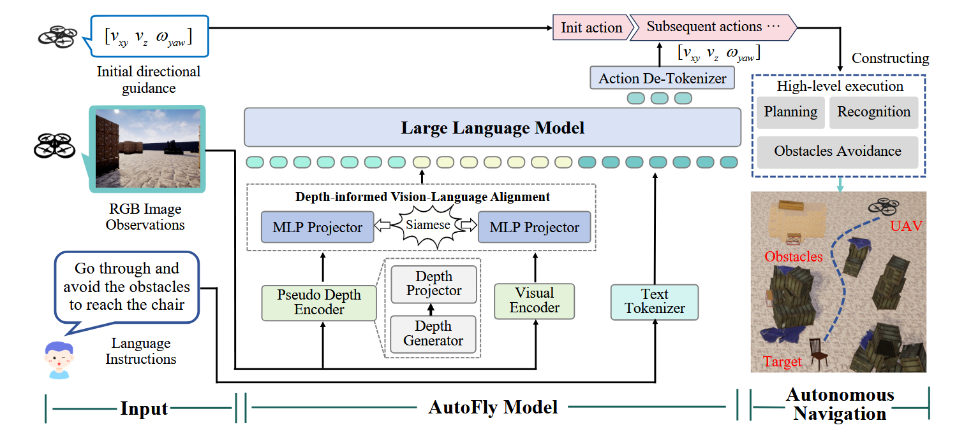
Presentation
1
Method
VLA 模型架构
Visual Encoder
Visual Encoder：
采用SigLIP-DINOv2 融合编码器
DINOv2：提供自监督学习的强空间表征能力
SigLIP：提供增强的视觉-语言对齐能力
融合方式：concat 后通过 MLP 投影

Slide 17

Presentation
1
Method
VLA 模型架构
DPATv2 + Pseudo-Depth Projector
伪深度生成器(Pseudo-Depth Generator)：
输入:
输出：深度图
关键设计决策（论文主动说明）：
❌ 不使用 AirSim 内置深度图 → 过于理想化，sim-to-real 差距大
❌ 不使用真实深度相机 → 增加硬件成本和载荷
✅ 仅用 RGB 相机+Depth Anything V2 → 降低复杂度，兼容真实部署
Depth Anything V2
Sim-to-real gap | AirSim 输出的深度图过于理想化，与真实深度相机差距大，直接使用会损害迁移能力
硬件简化 | Depth Anything V2 仅需 RGB 相机即可工作，降低 UAV 载荷、成本和硬件复杂度
Q: 为什么不使用真实深度相机?

Slide 18
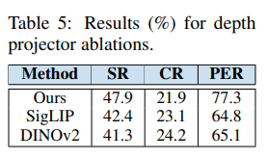

Presentation
1
Method
VLA 模型架构
DPATv2 + Pseudo-Depth Projector
伪深度投影器(Pseudo-Depth Projector)：
Step 1：Patch嵌入
将深度图划分为 patches
通过线性嵌入得到深度 token 序列${ z}_{d}$
Step 2：MLP 投影
深度 token $z_{d}$通过 MLP 投影器
输出维度与视觉 token 对齐
Q: 为什么不能与RGB统一编码?
通用预训练模型（SigLIP/DINOv2）擅长处理 RGB 图
无法提取深度图几何模式，产生语义偏差的特征，阻碍空间推理。

Slide 19
Presentation
1
Method
VLA 模型架构
Projector
MLP Projector：
维度匹配
确保深度 token维度与视觉 token 一致
空间特征对齐
编码深度固有空间信息，投射到视觉特征空间
Siamese 架构（共享参数）
参数共享 → 强制跨模态表征一致性
隐式正则化 → 防止深度和视觉表征冲突

Slide 20
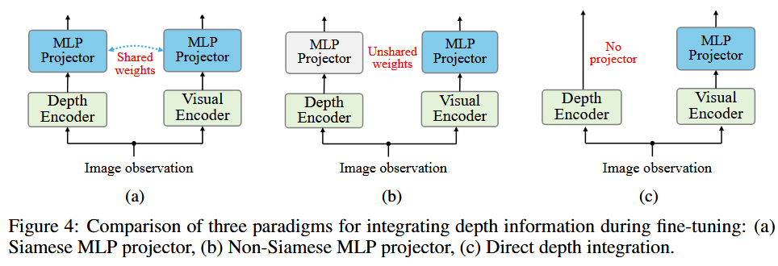
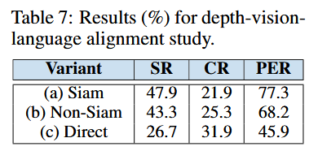
Presentation
1
Method
VLA 模型架构
Projector
MLP Projector：
Siamese 对比 Non-Siamese
+4.6% SR (+3.3% in paper citing 47.9 vs 43.3)
Siamese 对比 Direct
+21.2% SR (47.9% vs 26.7%)
碰撞率降低
21.9% vs 25.3% vs 31.9%
路径效率提升
77.3% vs 68.2% vs 45.9%

Slide 21


Presentation
1
Method
VLA 模型架构
动作去标记化器（Action De-tokenizer）：
功能：
将 LLM 输出的离散 token 映射回连续的动作空间
具体实现：
使用 LLaMA2 词表最后 256 个 token 作为动作映射空间
原因：
LLaMA2 自身的特殊 token 不足以表示精细动作

Slide 22

Presentation
1
Method
VLA 模型架构
动作去标记化器（Action De-tokenizer）：
Step1：LLM的推理
其中$q_{l} ∈S_{k}$是词汇集合${ S}_{k}$的一个子集
Step2：动作去标签化
其中 $a_{l}∈ℝ^{𝟛}$是三维动作向量$\left[v_{x},ω,v_{z}\right]$
得到一组动作的序列追加到初始动作上输出
动作序列 = 基于初始的动作$a_{0}$ + VLM推理的动作$a_{t}$

Slide 23
Presentation
1
Method
自主导航数据集
环境构建
仿真环境：
12 个 AirSim 仿真环境
每个环境：70m × 70m
包含不规则障碍物：树木、墙壁、岩石、建筑
目标物体：
60 个目标物体实例
每个场景 3-5 个干扰物体
放置在场景边界

Slide 24
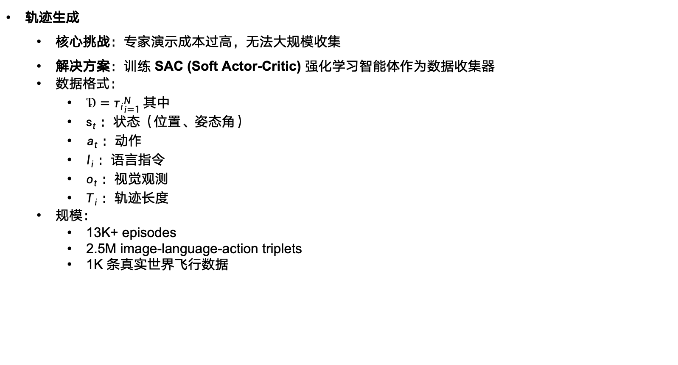
Presentation
1
Method
自主导航数据集
轨迹生成
核心挑战：专家演示成本过高，无法大规模收集
解决方案：训练 SAC (Soft Actor-Critic) 强化学习智能体作为数据收集器
数据格式：
$𝒟={τ_{i}}_{i=1}^{N}$其中
$s_{t}$：状态（位置、姿态角）
$a_{t}$：动作
$l_{i}$：语言指令
$o_{t}$：视觉观测
$T_{i}$：轨迹长度
规模：
13K+ episodes
2.5M image-language-action triplets
1K 条真实世界飞行数据
For each environment:
训练 SAC agent 直到达到 95% 成功率
SAC agent 自动生成导航轨迹
结合少量专家演示数据
最终数据集 = 自动生成轨迹 + 专家演示

Slide 25
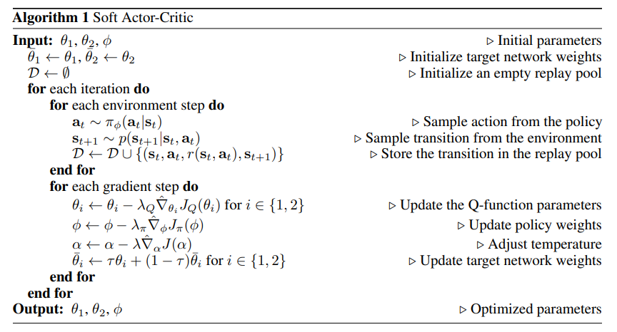






Presentation
1
Method
自主导航数据集
For each environment:
训练 SAC agent 直到达到 95% 成功率
SAC agent 自动生成导航轨迹
结合少量专家演示数据
最终数据集 = 自动生成轨迹 + 专家演示
SAC (Soft Actor-Critic)
Critic：
估计一个动作在某个状态下的累计回报， 包含两个Critic（$Q_{θ_{1}}$ 和 $Q_{θ_{2}}$）
要拟合的目标是软贝尔曼方程给出的 TD-target：
每个 Critic 各自用 MSE Loss 向这个 target 回归：
Actor：
根据 Critic 给出的分数来改进自己的决策——最大化价值函数$V\left(s\right)$
对应的Actor loss 是：
$H\left(π\right)=𝔼\left[−\log{π}\left(a∣s\right)\right]$是策略熵
Critic 告诉 Actor"哪些动作好"，Actor 就往那个方向更新

Slide 26
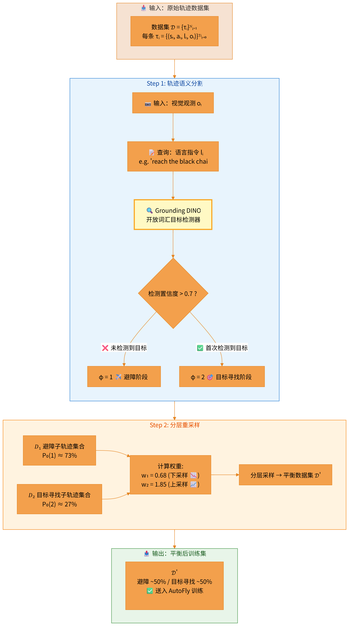


Presentation
1
Method
自主导航数据集
轨迹分割与重平衡
核心思想：将每条连续轨迹按行为语义切割成两个阶段的子轨迹
Step 1：轨迹语义分割
$φ\left(l_{i},, a_{t}, o_{t}\right) = 1$→ 避障阶段
$φ\left(l_{i}, a_{t}, o_{t}\right) = 2$→ 目标寻找阶段
完全自动化生成子轨迹集合

Slide 27
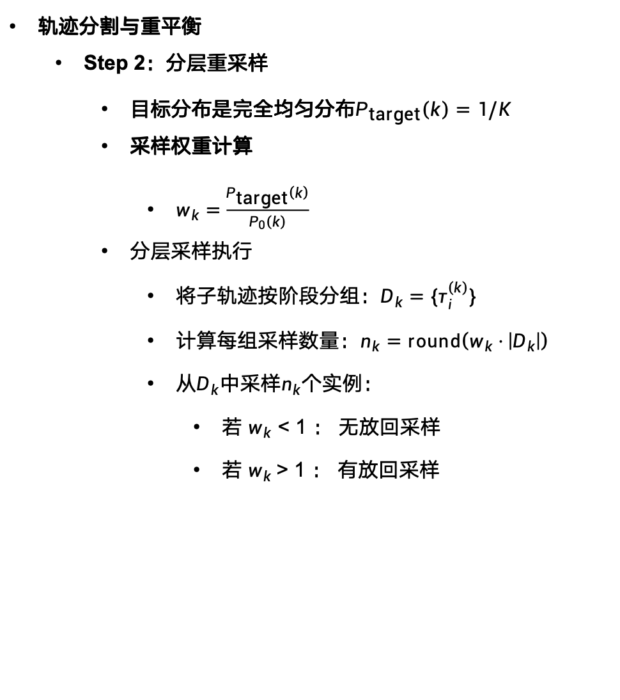
Presentation
1
Method
自主导航数据集
轨迹分割与重平衡
Step 2：分层重采样
目标分布是完全均匀分布$P_{\text{target}}\left(k\right)=1/K$
采样权重计算
$w_{k}=\frac{P_{\text{target}}\left(k\right)}{P_{0}\left(k\right)}$
分层采样执行
将子轨迹按阶段分组：$D_{k}=\{τ_{i}^{\left(k\right)}\}$
计算每组采样数量：$n_{k}=\text{round}\left(w_{k}⋅\left|D_{k}\right|\right)$
从$D_{k}$中采样$n_{k}$个实例：
若 $w_{k}$ < 1 ： 无放回采样
若 $w_{k}$> 1 ： 有放回采样

Slide 28
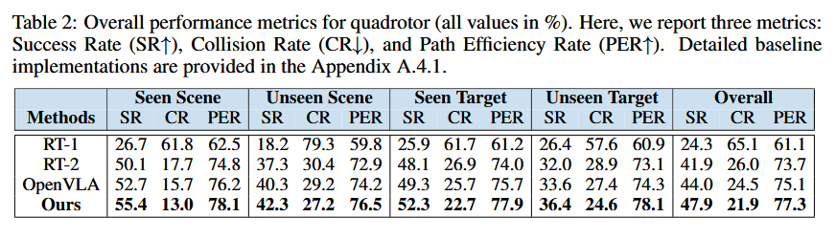
Presentation
方法 | 描述 | 评估指标
RT-1 | 纯模仿学习没有引入LLM | SR ↑：导航成功率 CR ↓：感碰撞率 PER ↓ ：路径误差率
RT-2 | 引入LLM自回归生成
OpenVLA | 使用 DINOv2 + SigLIP 的双视觉编码器融合
1
Experiment
对比实验
证明了伪深度编码器在密集障碍环境中的价值
OpenVLA 靠 DINOv2 的隐式空间表达只能做到 44%，而 AutoFly 通过深度图的几何感知直接推高了上限

Slide 29
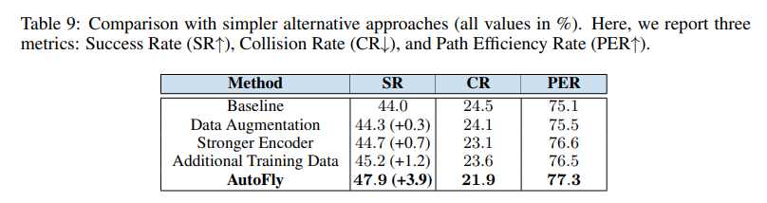
Presentation
1
Experiment
对比实验
实验设计
增加训练数据（+1,000 episodes）、数据增强（光度变换）、更强的 RGB 编码器（SigLIP 2 + DINOv2）
排除了"数据量"和"RGB 表征质量"作为竞争性解释
大参数 RGB 编码器用于深度图反而掉点，可以侧面推断增益的主要来源是"几何信息的引入"而非单纯的参数堆砌

Slide 30
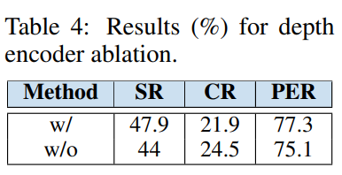
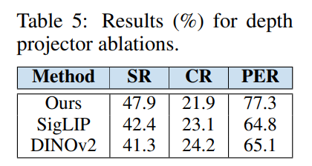
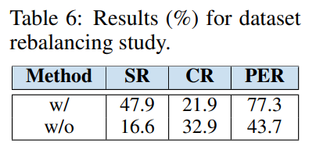
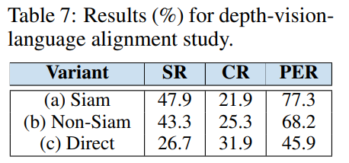
Presentation
1
Experiment
消融实验
伪深度编码器的有无
深度投影器的设计
深度模态与 RGB 有根本性领域差异
数据集重平衡有无
深度-RGB-语言的对齐策略
提供长时序导航数据分布偏移的工程解法
验证了 Siamese 架构中参数共享的正则化效果

Slide 31
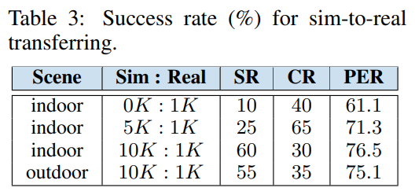
Presentation
1
Experiment
真机实验
实验设计
室内场景：不规则障碍物的室内实验室
室外场景：有树木和动态枝条的室外校园森林
任务：目标进行 20 次独立试飞，共测试 10 个物体实例

Slide 32
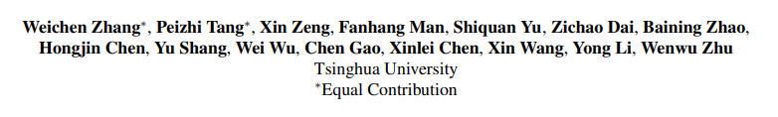
Presentation
Aerial World Model for Long-horizon Visual Generation and Navigation in 3D Space

Slide 33
Presentation
2
Motivation
Motivation
现有 UAV 导航策略只优化避障、轨迹平滑等低层目标，缺乏语义理解能力
而已有世界模型方案只能生成 2D 短时域观测
无法处理 UAV 的四维动作空间，均不适用于大规模三维航空场景。
Idea
训练一个以历史帧和 4-DoF 动作为条件的航空导航世界模型 ANWM

Slide 34
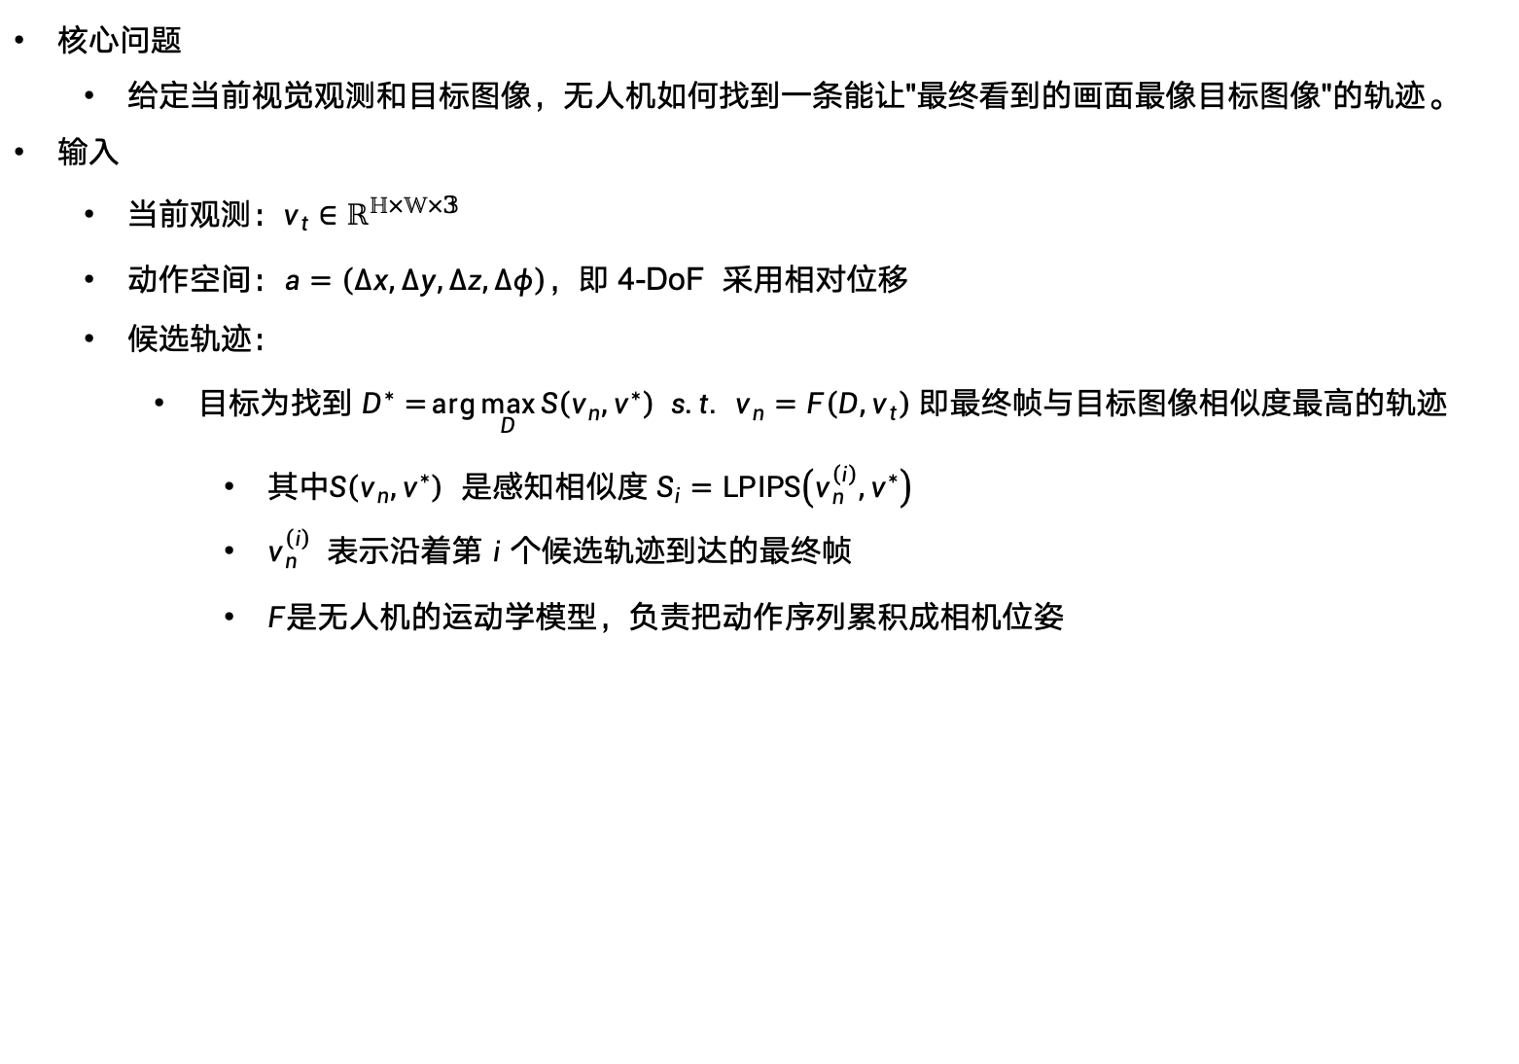
Presentation
2
Method
自主导航任务的定义
核心问题
给定当前视觉观测和目标图像，无人机如何找到一条能让"最终看到的画面最像目标图像"的轨迹。
输入
当前观测：$v_{t}∈ℝ^{ℍ×𝕎×𝟛}$
动作空间：$a=\left(Δx,Δy,Δz,Δφ\right)$，即 4-DoF 采用相对位移
候选轨迹：
目标为找到 $D^{∗}=\arg{\max_{D}{S\left(v_{n},v^{∗}\right)}}$ $s.t. v_{n}=F\left(D,v_{t}\right)$即最终帧与目标图像相似度最高的轨迹
其中$S\left(v_{n},v^{∗}\right)$ 是感知相似度 $S_{i}=\text{LPIPS}\left(v_{n}^{\left(i\right)},v^{∗}\right)$
$v_{n}^{\left(i\right)}$ 表示沿着第 $i$ 个候选轨迹到达的最终帧
$F$是无人机的运动学模型，负责把动作序列累积成相机位姿
归一化后的特征在不同通道维度上计算 L2 距离
然后将多个层的距离加权求和，最终得到一个标量分数

Slide 35
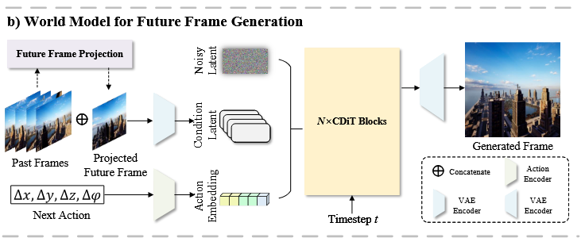
Presentation
2
Method
世界模型架构
使用预训练的 VAE encoder 和 decoder：
将原始 RGB 帧压缩为 latent 表示
压缩比：8×8 downsampling
（即 256×256 输入 → 32×32 latent）
decoder 将去噪后的 latent 重建为像素空间
这是整个流程中像素 ↔ 隐空间的唯一转换通道。

Slide 36
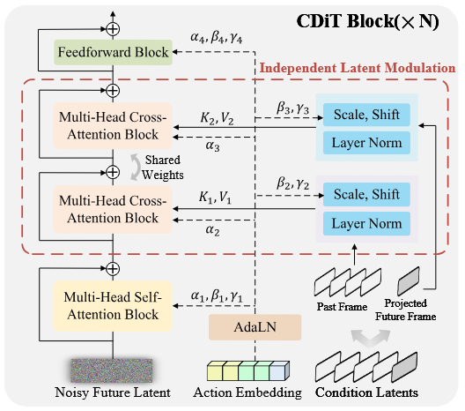

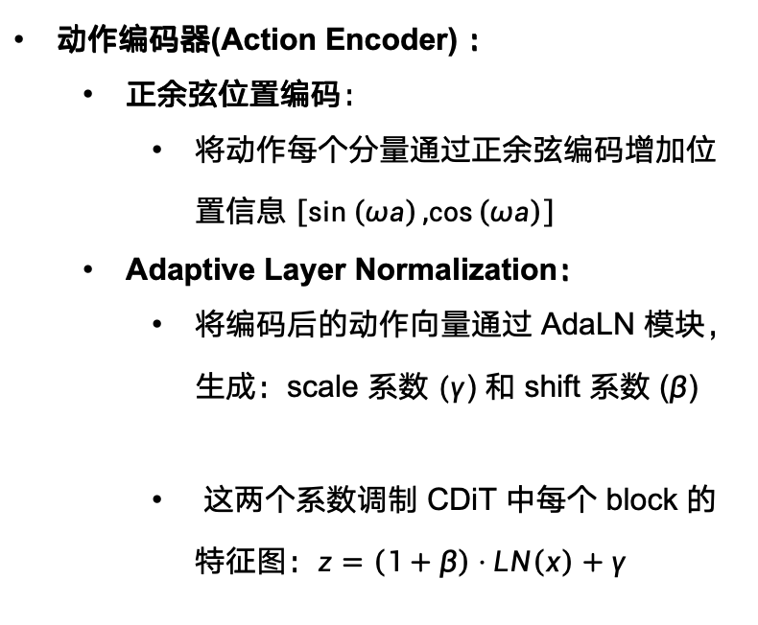
Presentation
2
Method
世界模型架构
动作编码器(Action Encoder) ：
正余弦位置编码：
将动作每个分量通过正余弦编码增加位置信息 $\left[\sin\left(ωa\right),\cos\left(ωa\right)\right]$
Adaptive Layer Normalization：
将编码后的动作向量通过 AdaLN 模块，生成：scale 系数 $(γ$) 和 shift 系数 ($β$)
这两个系数调制 CDiT 中每个 block 的特征图：$z=\left(1+β\right)⋅LN\left(x\right)+γ$
处理旋转的周期性
动作条件信息注入，调整去噪过程

Slide 37
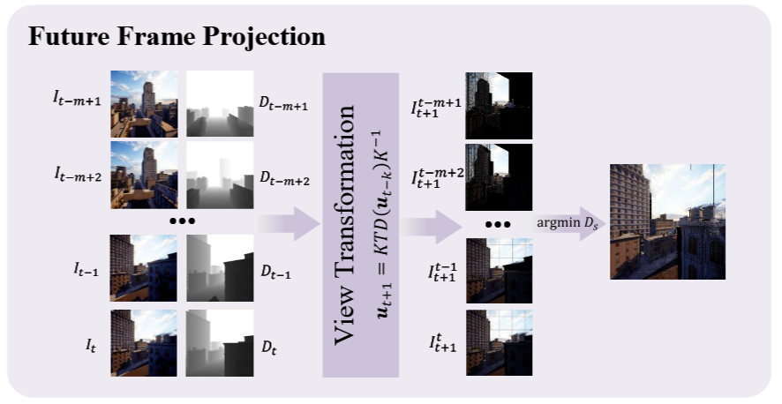
Presentation
2
Method
世界模型架构
Future Frame Projection：
目标是为 CDiT 提供一个粗粒度的先验
Step1：从目标帧像素反投影到 3D 点
Step2：SE(3) 刚体变换（位姿变换）
Step3：从 3D 点重投影到目标帧图像平面
Step4：按最小深度多帧融合
Q: 为什么需要多帧历史帧预测未来帧？
单帧投影只能覆盖目标帧的一部分。
视差原因：近处物体在不同视角下位置变化大
遮挡原因：某些区域在源视角下被遮挡

Slide 38





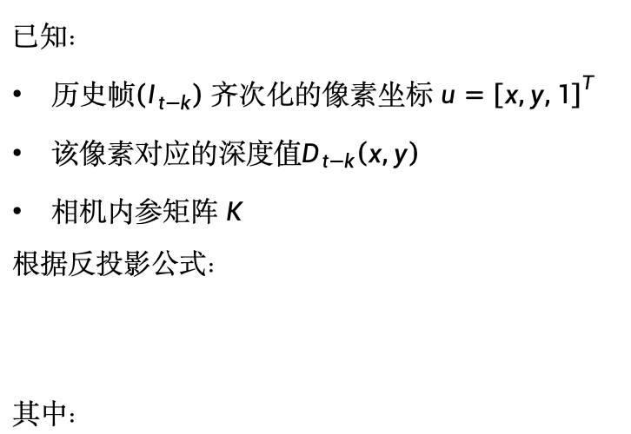

Presentation
2
Method
世界模型架构
Future Frame Projection：
Step1：从目标帧像素反投影到 3D 点
Step2： SE(3) 刚体变换（位姿变换）
已知：
历史帧$\left(I_{t−k}\right)$齐次化的像素坐标 $u={\left[x,y,1\right]}^{T}$
该像素对应的深度值$D_{t−k}\left(x,y\right)$
相机内参矩阵 $K$
根据反投影公式：
其中：
已知：
历史帧 3D 点（t-k 时刻相机坐标系）$p$
相对位姿变换矩阵 $T_{t−k→t+1}$
刚体变换到目标相机坐标系：
其中：
表示从 t-k 到 t+1 时刻累计位姿变换的结果

Slide 39







Presentation
2
Method
世界模型架构
Future Frame Projection：
Step3：从 3D 点重投影到目标帧图像平面
Step4：按最小深度多帧融合
已知：
$\tilde{u} = K ⋅p^{′}$
其中 $\tilde{u}={\left[u^{′},v^{′},w^{′}\right]}^{T}$是齐次像素坐标。
因此需要归一化得到像素坐标：
得到：
已知：
在历史帧 $I_{t−k}$中，3D 点 $p$ 对应像素 $\left(u,v\right)$
变换到目标帧坐标系后，对应像素 $\left(\tilde{u},\tilde{v}\right)$
将历史帧像素的颜色拷贝到目标帧的对应位置
颜色像素采样公式：
对于每个目标像素，选择深度值最小的历史帧的像素值：
其中

Slide 40
Presentation
2
Method
世界模型架构
CDiT Backbone (NWM，CVPR 2025)：
将原始 RGB 帧压缩为 latent 表示
压缩比：8×8 downsampling
（即 256×256 输入 → 32×32 latent）
decoder 将去噪后的 latent 重建为像素空间
这是整个流程中像素 ↔ 隐空间的唯一转换通道。

Slide 41
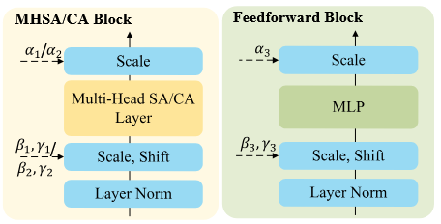



Presentation
2
Method
世界模型架构
独立潜在调制(Independent Latent Modulation)：
引入各自独立的调制参数
Step 1：拆分条件 latent
$x_{t−m:t}$：m 个历史帧的 VAE latent（拼接在一起）
$x ̃_{t+1}$：FFP 投影得到的未来帧估计的 VAE latent
🚧核心痛点
❌ 调制信号分布差异过大
⚖️ 训练不稳定 梯度分布不均
历史帧
FFP预测帧

Slide 42

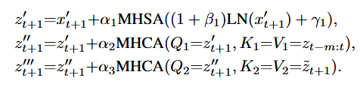

Presentation
2
Method
已知
世界模型架构
独立潜在调制(Independent Latent Modulation)：
引入各自独立的调制参数
Step 2：分别调制
Step 3：送入两个共享权重的 Multi-Head Cross-Attention分支
最后前馈模块输出去噪结果

Slide 43
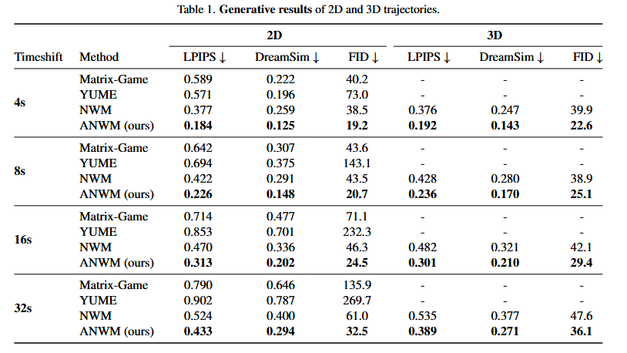
Presentation
2
Experiment
对比实验
生成结果对比
方法 | 描述 | 评估指标
NWM | Meta 的 Navigation World Model，3米范围 | LPIPS ↓：生成帧与目标帧的感知相似度 DreamSim ↓：感知相似度指标 FID ↓ ：生成图像分布与真实图像分布的差距
Matrix-Game | DeepMind 的通用世界模型，2D 动作空间
YUME | 无 FFP 的 baseline

Slide 44
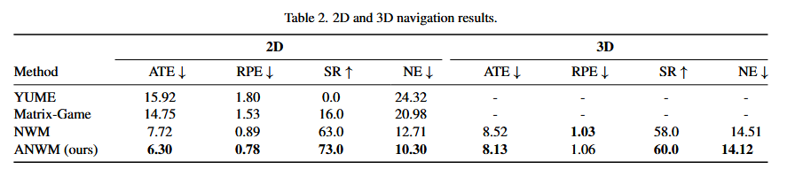
Presentation
2
Experiment
对比实验
2D 和 3D 导航结果对比
方法 | 描述 | 评估指标
NWM | Meta 的 Navigation World Model，3米范围 | ATE ↓：绝对平移误差，终点位置与目标位置的欧氏距离 RPE ↑ ：相对位姿误差，沿轨迹的累计旋转和平移偏差 SR ↑ ：成功率 NE ↑：导航误差
Matrix-Game | DeepMind 的通用世界模型，2D 动作空间
YUME | 无 FFP 的 baseline

Slide 45
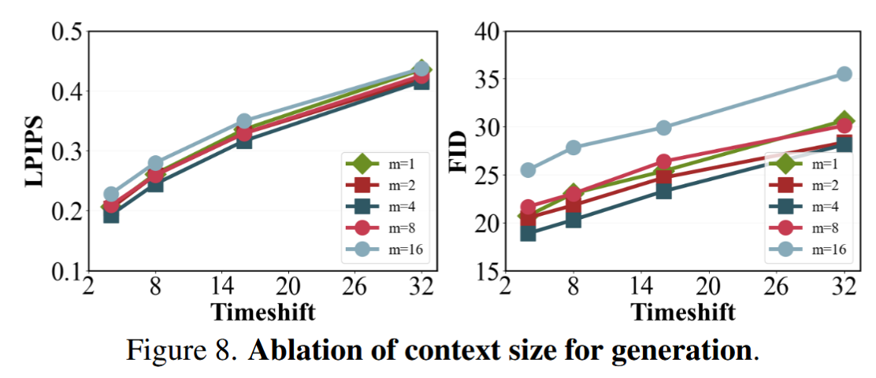
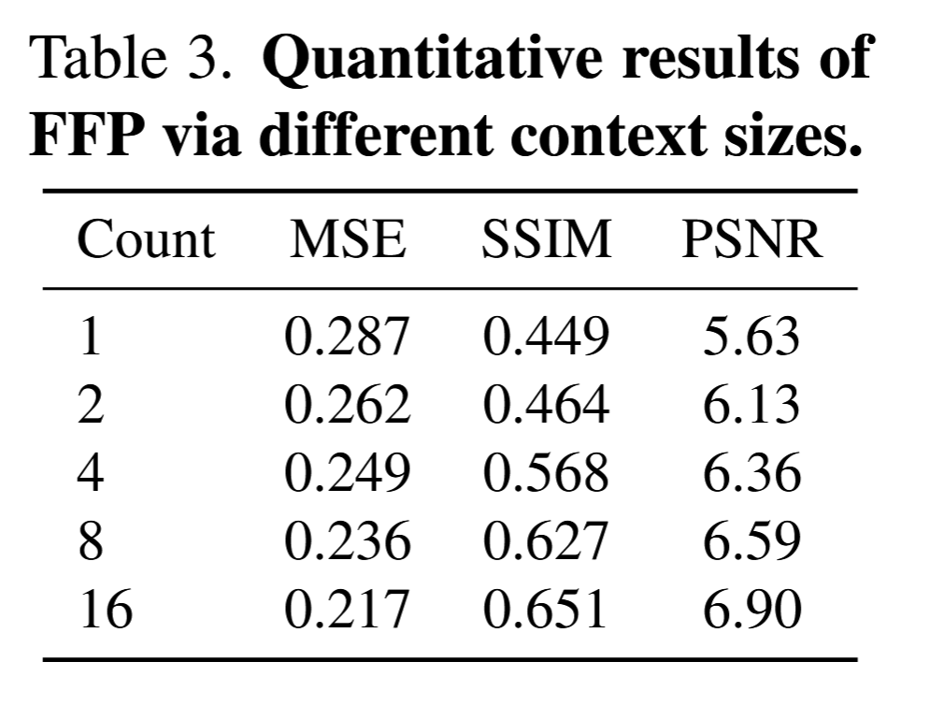
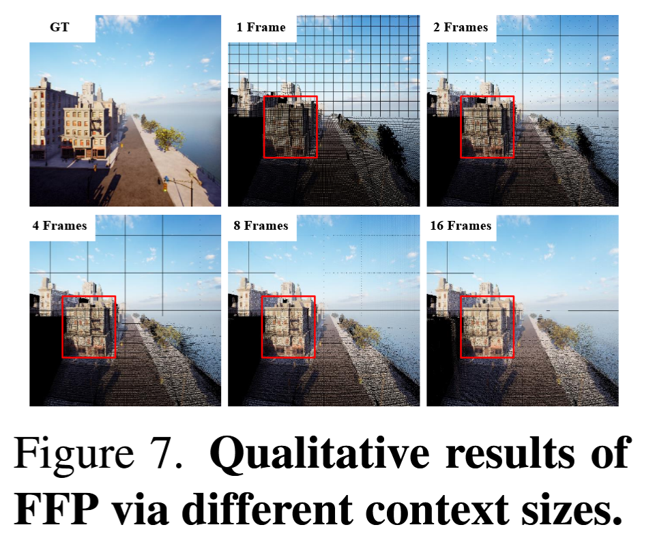
Presentation
2
Experiment
消融实验（针对历史信息）
FFP投影帧数
实验设置：
将 1~16 帧过去观测通过几何投影变换到未来视角，作为辅助先验输入 CDiT。这里测试的是 FFP 投影本身的质量（即投影出的粗糙先验帧与 GT 的像素级差距），而非最终生成质量。
结论：越多越好，但4帧是性价比最优

Slide 46
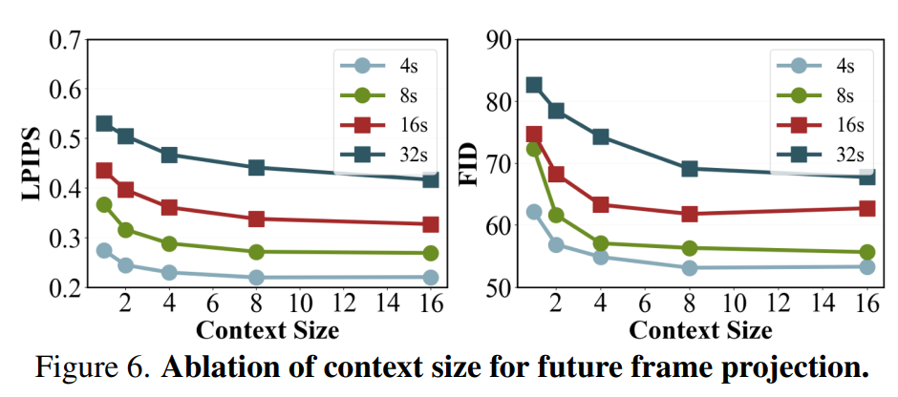
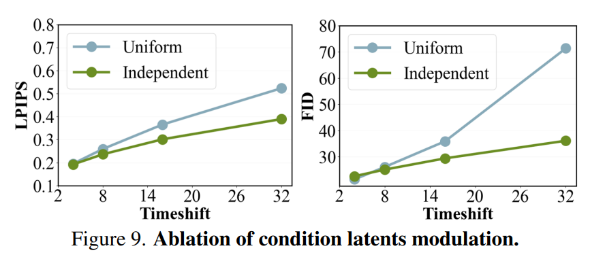
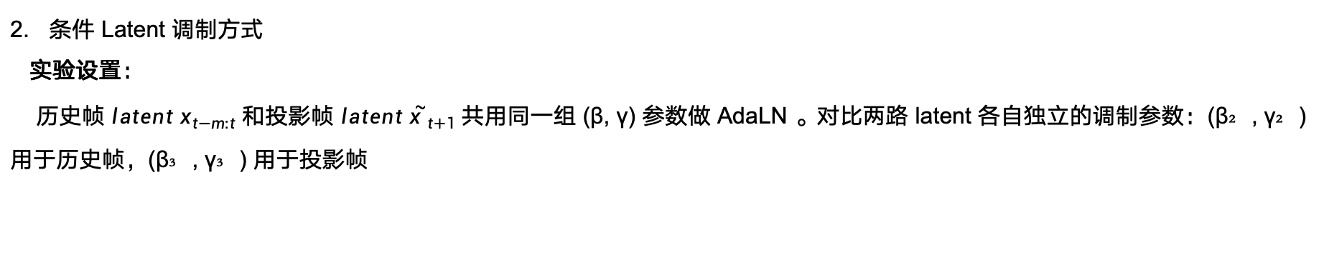
Presentation
符合直觉：预测时间跨度越大预测效果越差
2
Experiment
消融实验（针对未来预测）
条件 Latent 调制方式
实验设置：
历史帧 $latent x_{t−m:t}$和投影帧 $latent x ̃_{t+1}$共用同一组 (β, γ) 参数做 AdaLN 。对比两路 latent 各自独立的调制参数：(β₂, γ₂) 用于历史帧，(β₃, γ₃) 用于投影帧
短距离生成(< 8s)：两者性能相当
长距离生成：ILM 显著优于统一调制
根本原因在于两类条件信号的分布本质不同：
历史帧 latent：
来自 VAE 编码的真实观测图像，语义始终有意义
投影帧 latent：
来自 FFP 几何投影的合成估计图像，当两视角无重叠视野时可能完全无意义

Slide 47
Presentation
Thanks!

